Slide 1
Тема урока: Возникновение ислама. Арабский халифат и его распад

Slide 2
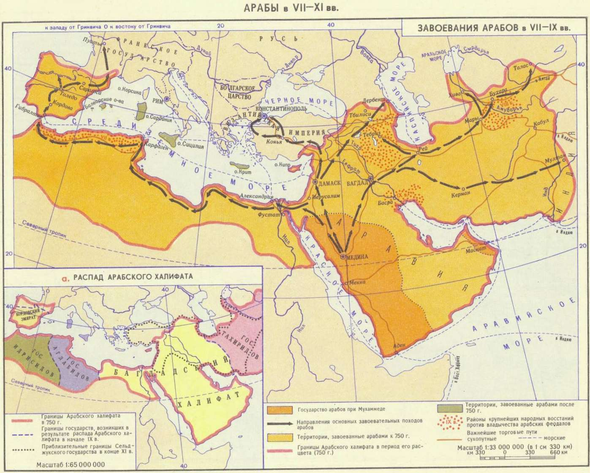

Slide 3
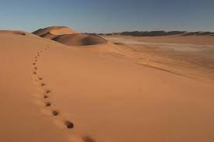
Большую часть Аравийского полуострова занимают пустыни и степи

Slide 4
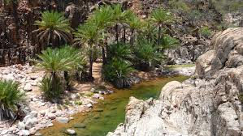
Для земледелия были пригодны лишь небольшие оазисы на юге и западе Аравии

Slide 5
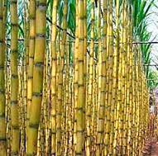
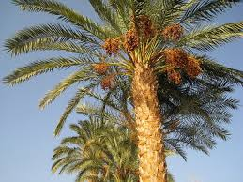
Арабы возделывали сады, рощи финиковых пальм, виноградники, сахарный тростник, хлопчатник

Slide 6
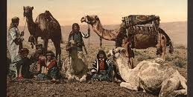
Бедуины- «степняки», кочевые арабы

Slide 7
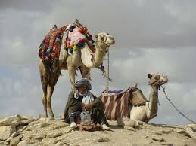

Slide 8
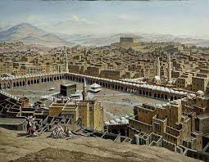
Город Мекка

Slide 9
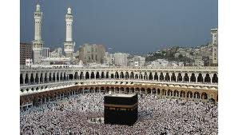
Древнее святилище – храм Кааба «куб»

Slide 10
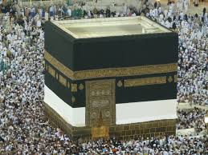

Slide 11
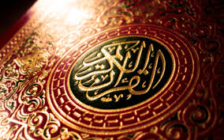
Ислам – единая религия арабских племен

Slide 12
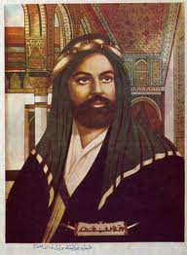
Основатель ислама – житель Мекки Мухаммед (Магомет)

Slide 13
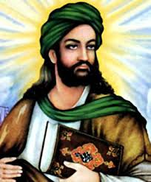
Пророк – посланник Бога

Slide 14
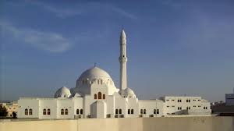
622 г. Мухаммед переселился в Медину

Slide 15
622 год – хиджра- начало мусульманского летоисчисления

Slide 16
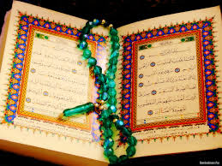
Коран – священная книга мусульман

Slide 17
Шариат – правила поведения Кади – духовные судьи Халифы – «заместители» Пророка

Slide 18
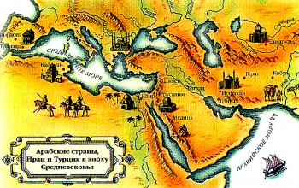

Slide 19
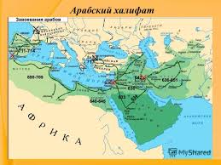
В VII-VIII веках образовалось огромное государство арабов – Арабский халифат

Slide 20
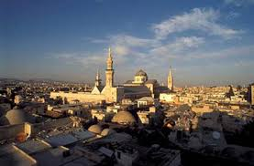
Дамаск – столица Арабского халифата

Slide 21
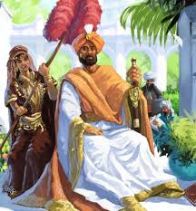
Халиф Харун ар-Рашид (768-809)

Slide 22
Домашнее задание: §9, творческие задания

